Slide 1

Disciplina
Modelagem de Domínio e
Conceitos de Orientação a Objetos
PROF. FERNANDO TAMBERLINI ALVES

Slide 2
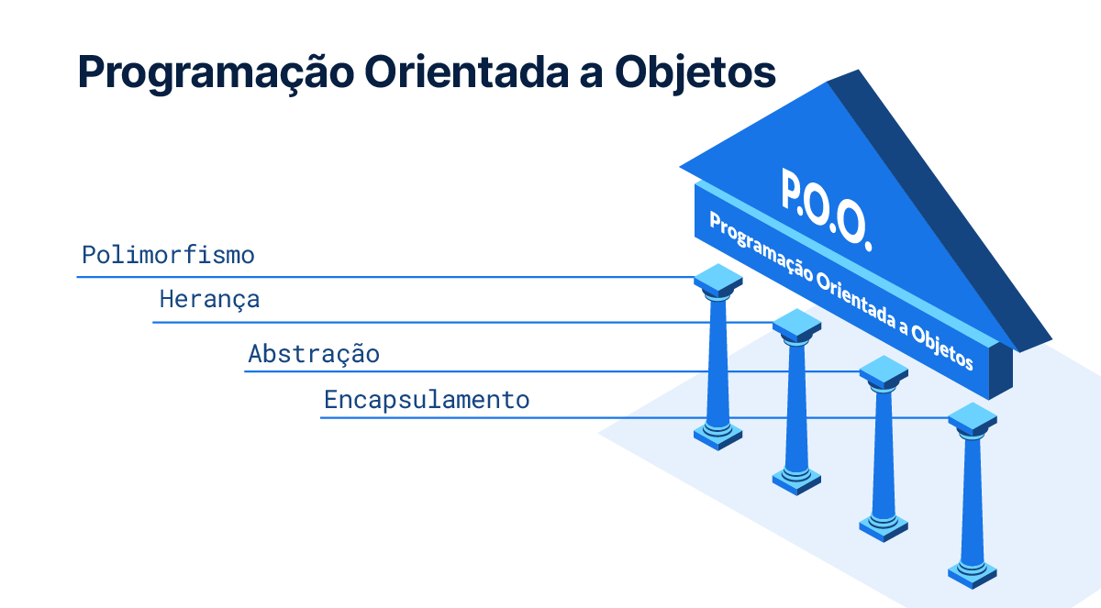
Paradigma Orientação a Objetos
Abstração
Encapsulamento
Herança
Polimorfismo
Notes:
0

Slide 3
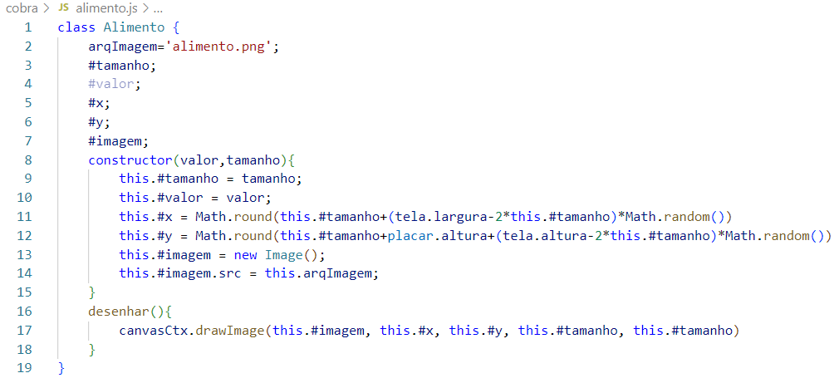
Paradigma Orientação a Objetos
Encapsulamento
  A partir da versão ES2020 do Javascript foi possível declarar atributos privados incluindo “#” antes do nome do atributo na declaração das classes.
Notes:
0

Slide 4
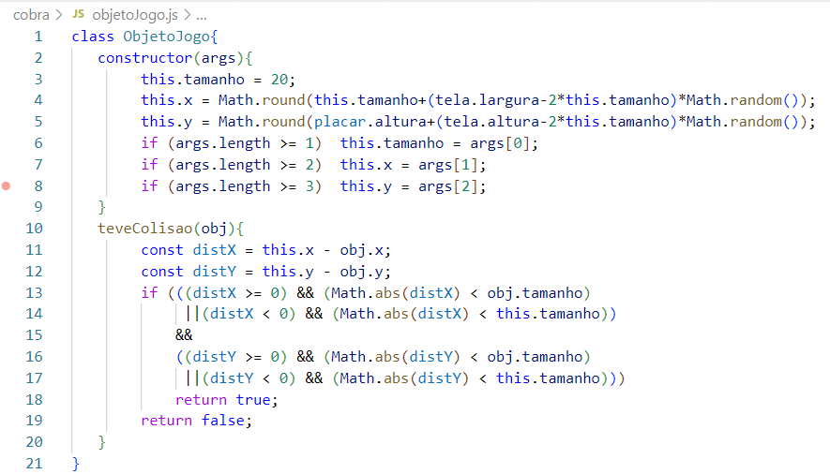
Paradigma Orientação a Objetos
Herança
  Objetos herdam atributos e métodos dos seus ancestrais na hierarquia.
Notes:
0

Slide 5
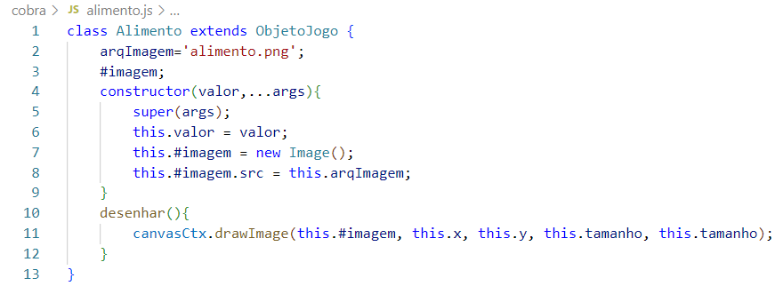
Paradigma Orientação a Objetos
Herança
  Objetos herdam atributos e métodos dos seus ancestrais na hierarquia.
Notes:
0

Slide 6
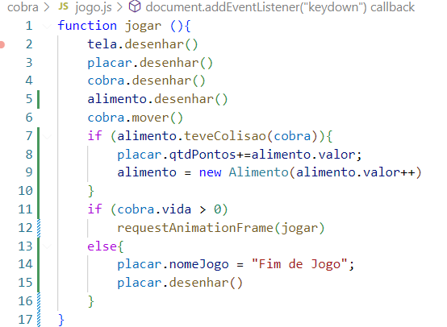
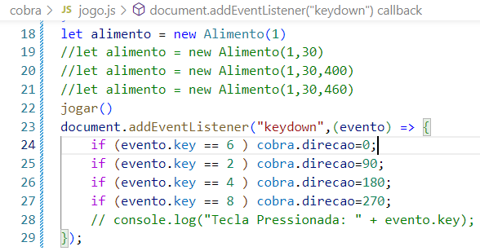
Paradigma Orientação a Objetos
Polimorfismo
  Objetos podem responder de maneira diferente aos mesmos métodos, permitindo que um programa seja mais flexível e genérico.
Notes:
0

Slide 7
Criando Classes
Criando a classe Triangulo
class Triangulo{
constructor(base,altura){
this.b = base;
this.h = altura;
}
calcularArea(){
return this.b*this.h/2;
}
}
const triangulo6 = new Triangulo(5,8);
Notes:
0

Slide 8
Criando Classes
class TrianguloV{
#b;
#h;
constructor(base,altura){
this.b = base;
this.h = altura;
}
calcularArea(){
return this.b*this.h/2;
}
getBase(){
return this.#b
}
getAltura(){
return this.#h
}
}
Criando a classe TrianguloV com parâmetros privados
Notes:
0

Slide 9
Criando Classes
Criando a subclasse TrianguloSub que é filha da classe Forma.
class TrianguloSub extends Forma{
#b;
#h;
constructor(lados,base,altura){
super(lados);
this.#b=base;
this.#h=altura;
}
calcularArea(){
return this.#b*this.#h/2;
}
}
Notes:
0

Slide 10
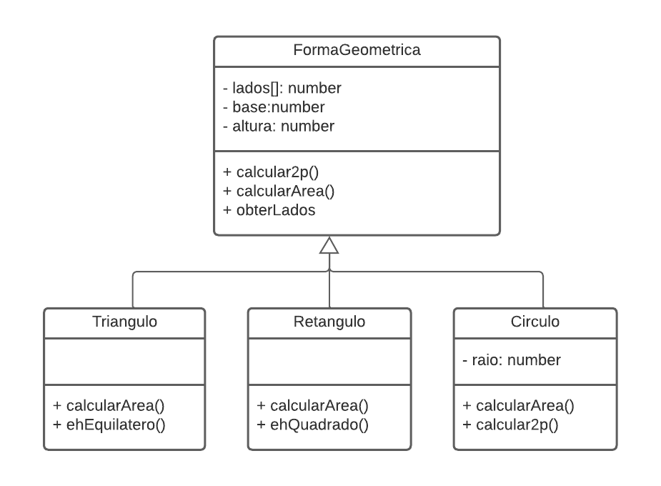
Exercício Prático
  Criar as classes descritas abaixo com a implementação dos seus métodos:
Notes:
0

Slide 11
Exercício Prático
class FormaGeometrica{
#lados;
constructor(vetorLados){
this.#lados = vetorLados;
}
calcular2p(){
let perimetro=0
for(let i=0;i<this.#lados.length;i++)
perimetro+=this.#lados[i];
return perimetro;
}
calcularArea(){
return this.#lados[0]*this.#lados[0]
}
obterLados(){
return this.#lados
}
}
Criando a classe FormaGeometrica
Notes:
0

Slide 12

Dúvidas?
Dúvidas?
c
fernando.alves@ifrj.edu.br
ftamberlini.dev.br
Referências:
Notas de Aula do Prof. Leonardo Murta – UFF
Livro “Object-Oriented Analysis and Design with Applications”

